Slide 1
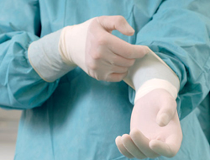
Cateter semi-implantable
Enfermero Saravia Marcos Anibal
Jefe de enfermería oncológica
Hospital de día

Slide 2
Que es un catéter semi-implantable?
Dispositivos de larga permanencia tunelizados que tienen un alto grado de biocompatibilidad, que permiten lograr un acceso venoso seguro comunicando dicha estructura venosa con el exterior mediante el dispositivo.

Slide 3
Indicaciones de colocación en pacientes con enfermedades hemato-oncológicas
Niños menores de 1 año que deben recibir tratamiento con quimioterapia
Niños con diagnostico de LMA
Niños que recibirán tratamiento intensivo con quimioterapia con alto riesgo de pancitopenia severa (ej. recaída de la enfermedad)
Niños que recibirán Transplante de Médula Ósea

Slide 4
Tipos de Catéter Semi-implantable
4 fr. = unilumen
5 fr. = bilumen
7 fr. = bilumen
8 fr. = trilumen
Partes del Catéter :
Porción Externa:
Triangulo
Ramas
Porción Interna:
Parte subcutánea
Parte intravascular

Slide 5
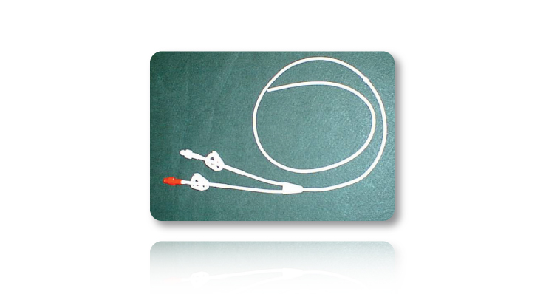

Slide 6
Requisitos previos a la colocación
Hemograma completo
Coagulograma
Electrocardiograma
Preparación pre quirúrgicas según normas de infectología
Explicarle al paciente y familia lo que se le va a realizar

Slide 7
Colocación del Catéter
Se utiliza la técnica quirúrgica de Seldinger
El Dacron Cuff se ubica a un centímetro del sitio de salida
Se accede a la vena subclavia hasta llegar a la entrada de aurícula derecha
Previo al procedimiento se mide la distancia desde la zona de punción hasta aurícula derecha
Al finalizar su colocación mediante control radioscópico se verifica la correcta ubicación del catéter por ultimo se fija a la piel con puntos de sutura

Slide 8
ventajas | desventajas
Ofrece varios accesos al torrente sanguíneo | Requiere de cuidados mas frecuentes
Habilitarlo no produce dolor | Mayor riesgo de infecciones
Permite la administración de grandes volúmenes de líquidos | Mayor riesgo de accidentes
Permite la extracción de sangre para laboratorio | Menor tiempo de duración
Permite realizar transfusiones de hemoderivados

Slide 9
Recepción del paciente post quirúrgico
Control de Signos Vitales
Evaluar estado de conciencia
Evaluar dolor
Observar sitio de inserción
Evaluar sangrados, hematomas, fijación, color, rubor
Si requiere curación, proceder según las normas
Comprobar permeabilidad y retorno de los lúmenes
Si fuera necesario dejar habilitado y sellar con solución heparinizada y colocar tapones a los lúmenes que no serán utilizados
Acondicionar el catéter para evitar deslizamiento, por ejemplo colocar vendaje para el confort del paciente
Educar al niño y su familia sobre el dispositivo y sus cuidados

Slide 10
Cuidados de Enfermería para su correcta utilización
Observar diariamente el punto de inserción del catéter y palpar el túnel subcutáneo para detectar signos de infección.
Realizar cura plana del sitio de inserción a las 24 hs de colocado el catéter y luego cada 7 días con técnica estéril (asepsia con clorhexidina al 2%), cubrir con apósito transparente. “ EVITAR CURACIONES INNECESARIAS “
Realizar baño diario del paciente, proteger el catéter y las conexiones
Habilitar los lúmenes que sean necesarios con técnica estéril
Durante la internación: Realizar service de catéter cada 4 días: cambio de tubuladuras y remoción de sellos heparinicos de los lúmenes cerrados con cambio de tapones, realizar flash heparinico según si el lumen quedara habilitado o cerrado

Slide 11
Durante los procedimientos tanto de curación como de service de catéter utilizar barbijo (paciente y operador)
Luego de administrar transfusiones de hemocomponentes se debe realizar push con solución fisiológica como mínimo con 10 ml.
Para la realización de maniobras de conexión y desconexión de tubuladuras, push de medicación, punción de tapones, etc. tomar las medidas de asepsia universales
Si el paciente presenta un pico febril: se realizara cultivo de catéter, hemocultivos periféricos por 2 con diferencial periférico de catéter
Explicar al paciente y familia sobre cada uno de los procedimientos que se le realizara y los cuidados que requerirá durante su internación

Slide 12
Complicaciones
Mecánicas
Oclusión
Extracción accidental del catéter
Ruptura del catéter
Desconexión de tubuladuras
Cambio de posición del catéter
Dificultades en la infusión y/o aspiración de fluidos
Acodamiento

Slide 13
Infecciones
Regular técnica estéril
Falta de continuidad de curaciones y service de catéter
Regular asepsia en el uso del dispositivo
Se relaciona con el tipo de catéter (el catéter de silicona aumenta el riesgo), edad del paciente y su inmunocompromiso
Aumenta el riesgo de infección: el tratamiento con quimioterapia, utilización de nutrición parenteral, numero de lúmenes habilitados, días de hospitalización

Slide 14
Educación para el autocuidado
Explicar al paciente acerca de la importancia de los cuidados del catéter
Explicar como debe cubrir el catéter para el baño
Evitar golpes
Solicitar turnos (según el manejo de cada institución) para curación y service de catéter
Si ocurriera algún accidente concurrir inmediatamente al hospital donde se trata (por ruptura, sangrados continuo, desplazamiento : exteriorización de cuff)
Explicar signos de infección en forma clara
Proveer de mallas de sujeción

Slide 15


Slide 16


